Slide 1

Mattia Borrelli, Matteo Ielacqua
Tecniche Avanzate per lo Sviluppo del Software
A.a. 2023/2024

Slide 2
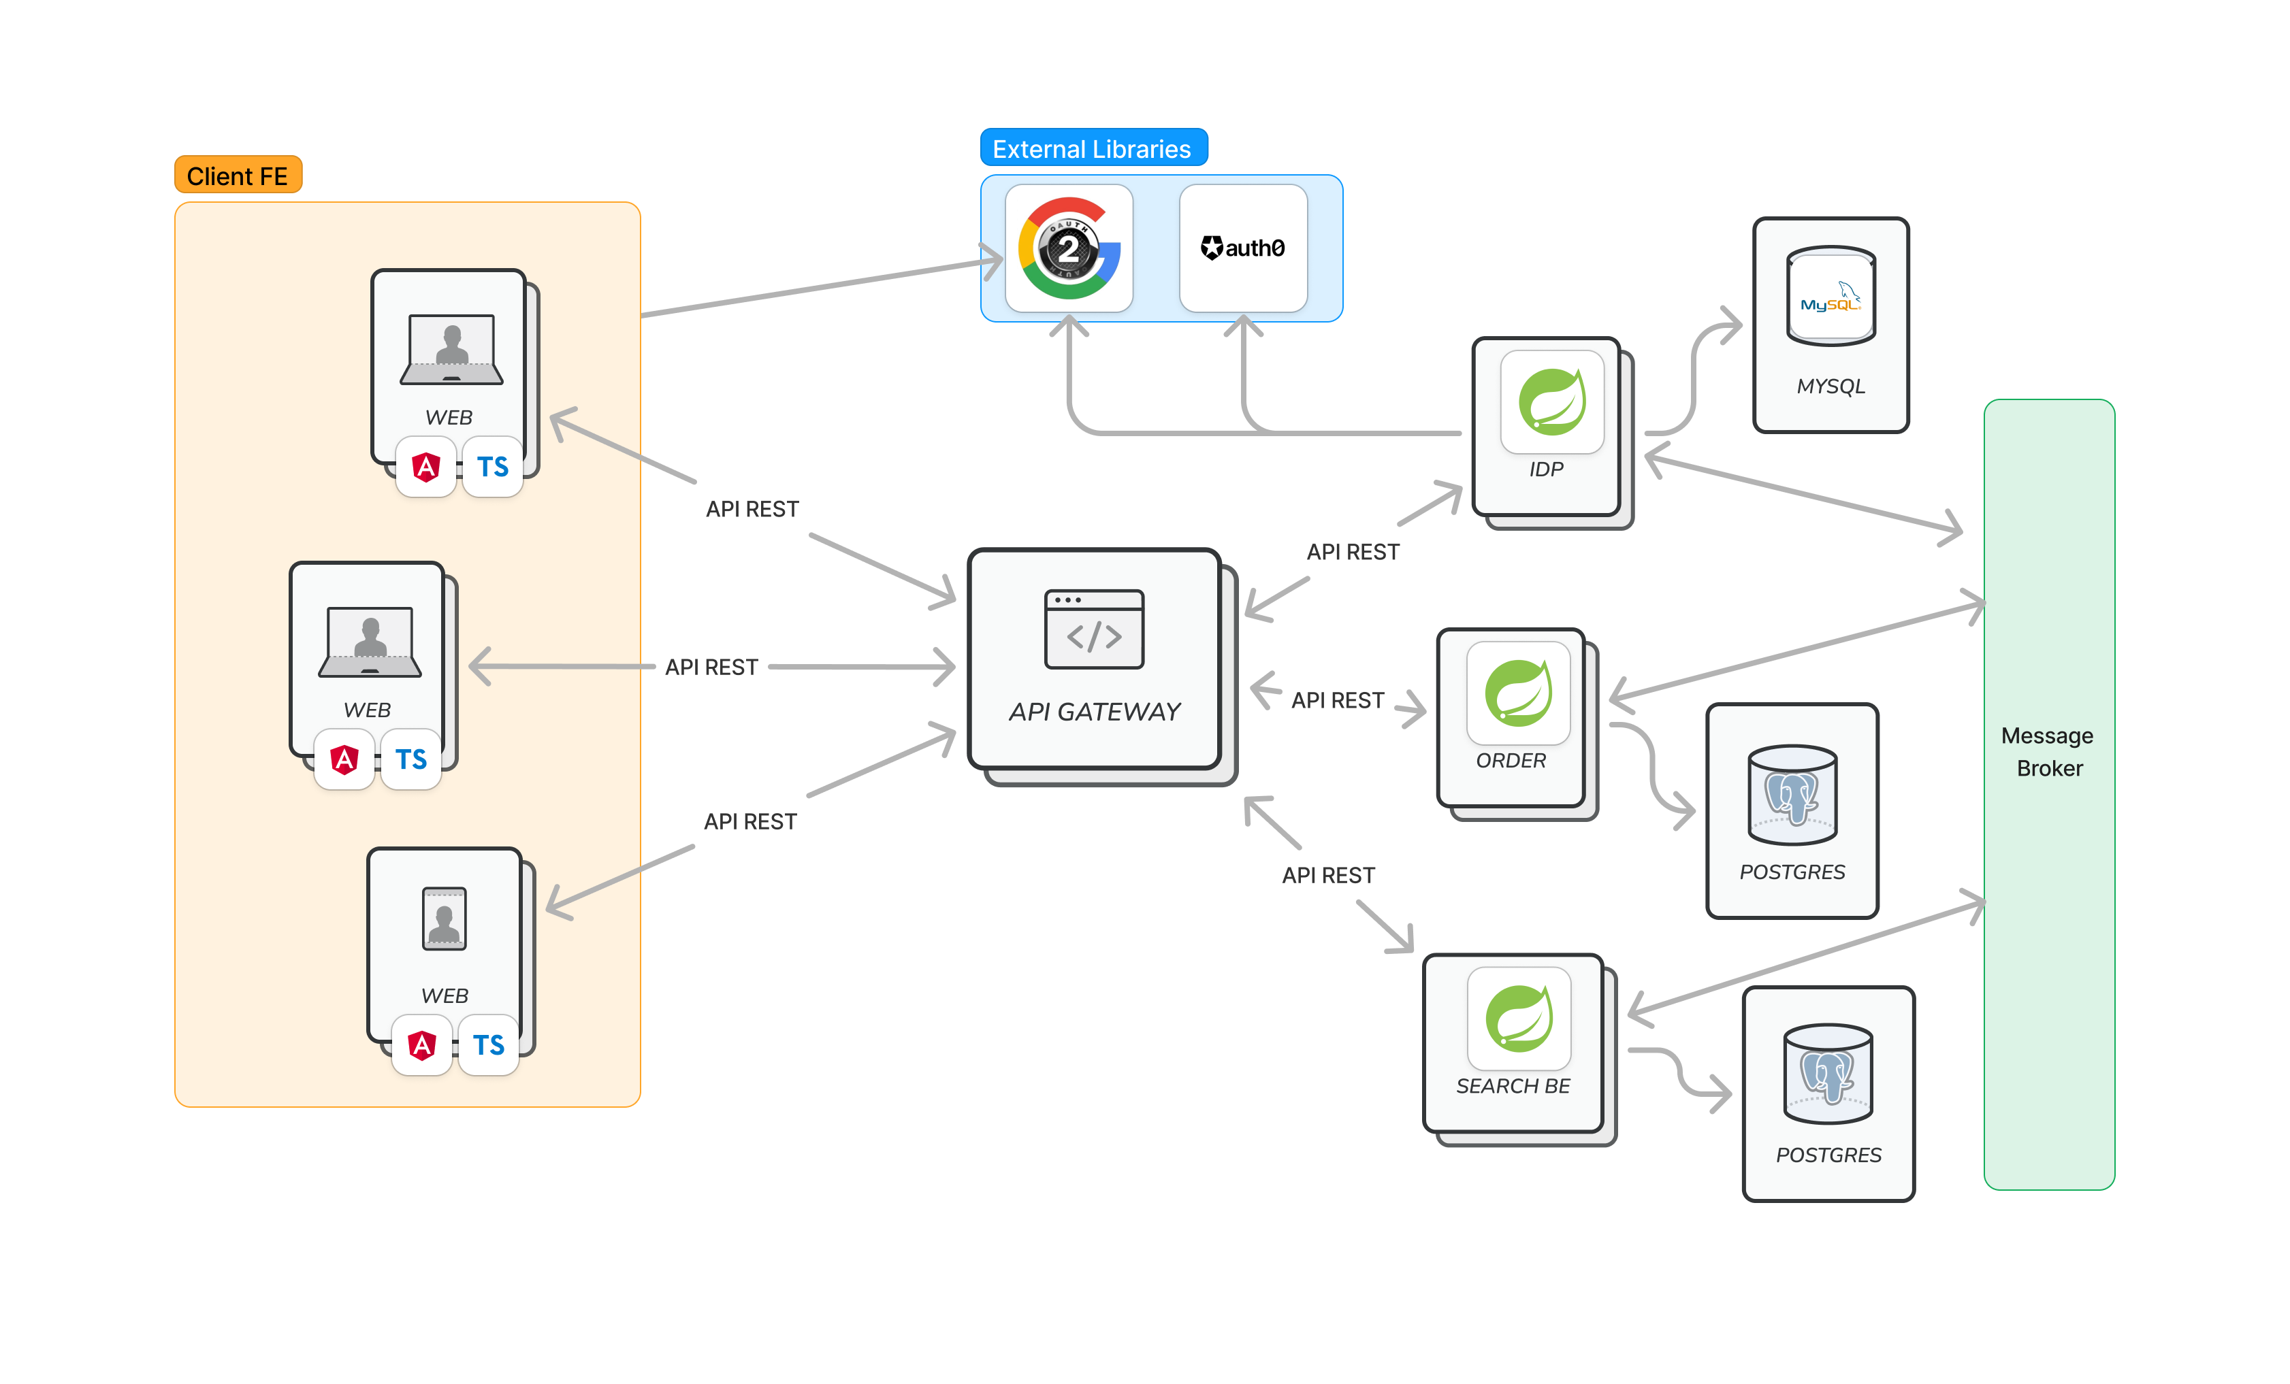
Architettura

